Slide 1
Insecta
Практическая работа - игра

Slide 2
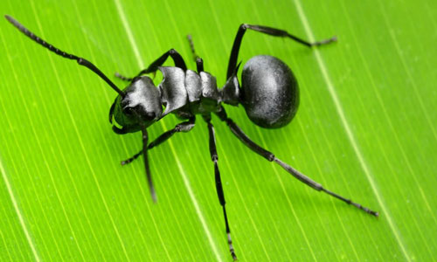
Правила игры
Вам предстоит, разглядывая изображения, найти те части тела насекомых, о которых мы говорили в нашем курсе.
Можно пользоваться чем угодно.
Надо нарисовать стрелку и переместить к ней тот термин, который ей соответствует (термины в виде отдельных текстовых блоков, их можно перемещать).Термины могут повторятся и тогда их надо скопировать и вставить (Ctrl-C; Ctrl-V)
Термины между блаками картинок перемещать нельзя.
Если картинка недостаточно крупна, чтобы ее разглядеть, то надо просто увеличить соответствующи слайд презентации.
Пример
Голова
Цель игры - набрать как можно больше баллов.
За каждую правильно подписанную часть тела игрок получает +1 балл.
За каждую неправильно подписанную часть -1 балл.
Проверять будем в режиме онлайн.
Брюшко
Усики

Slide 3
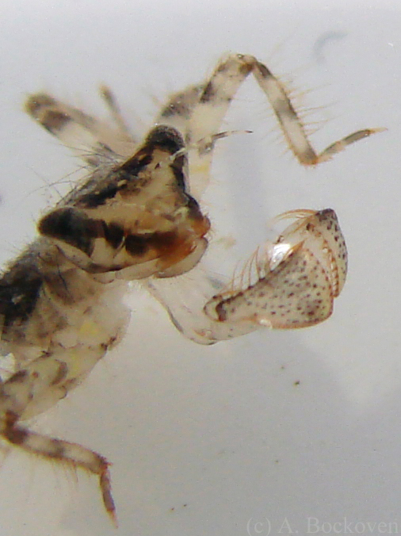
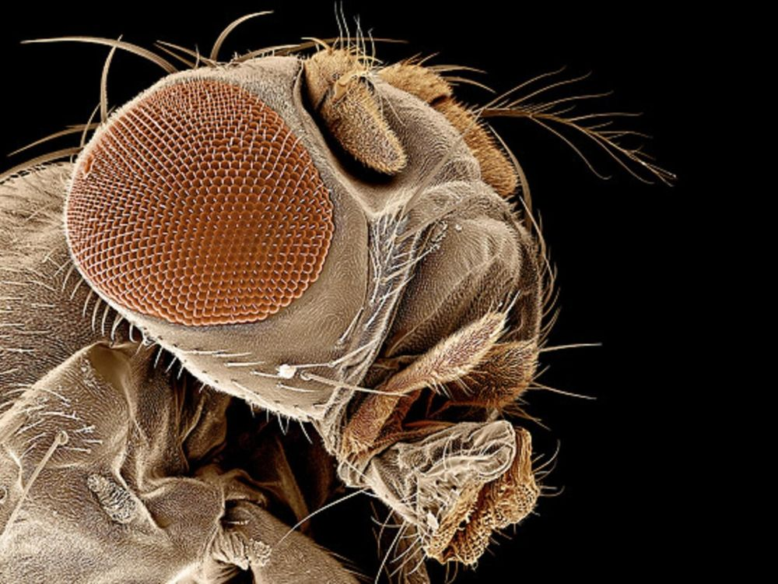
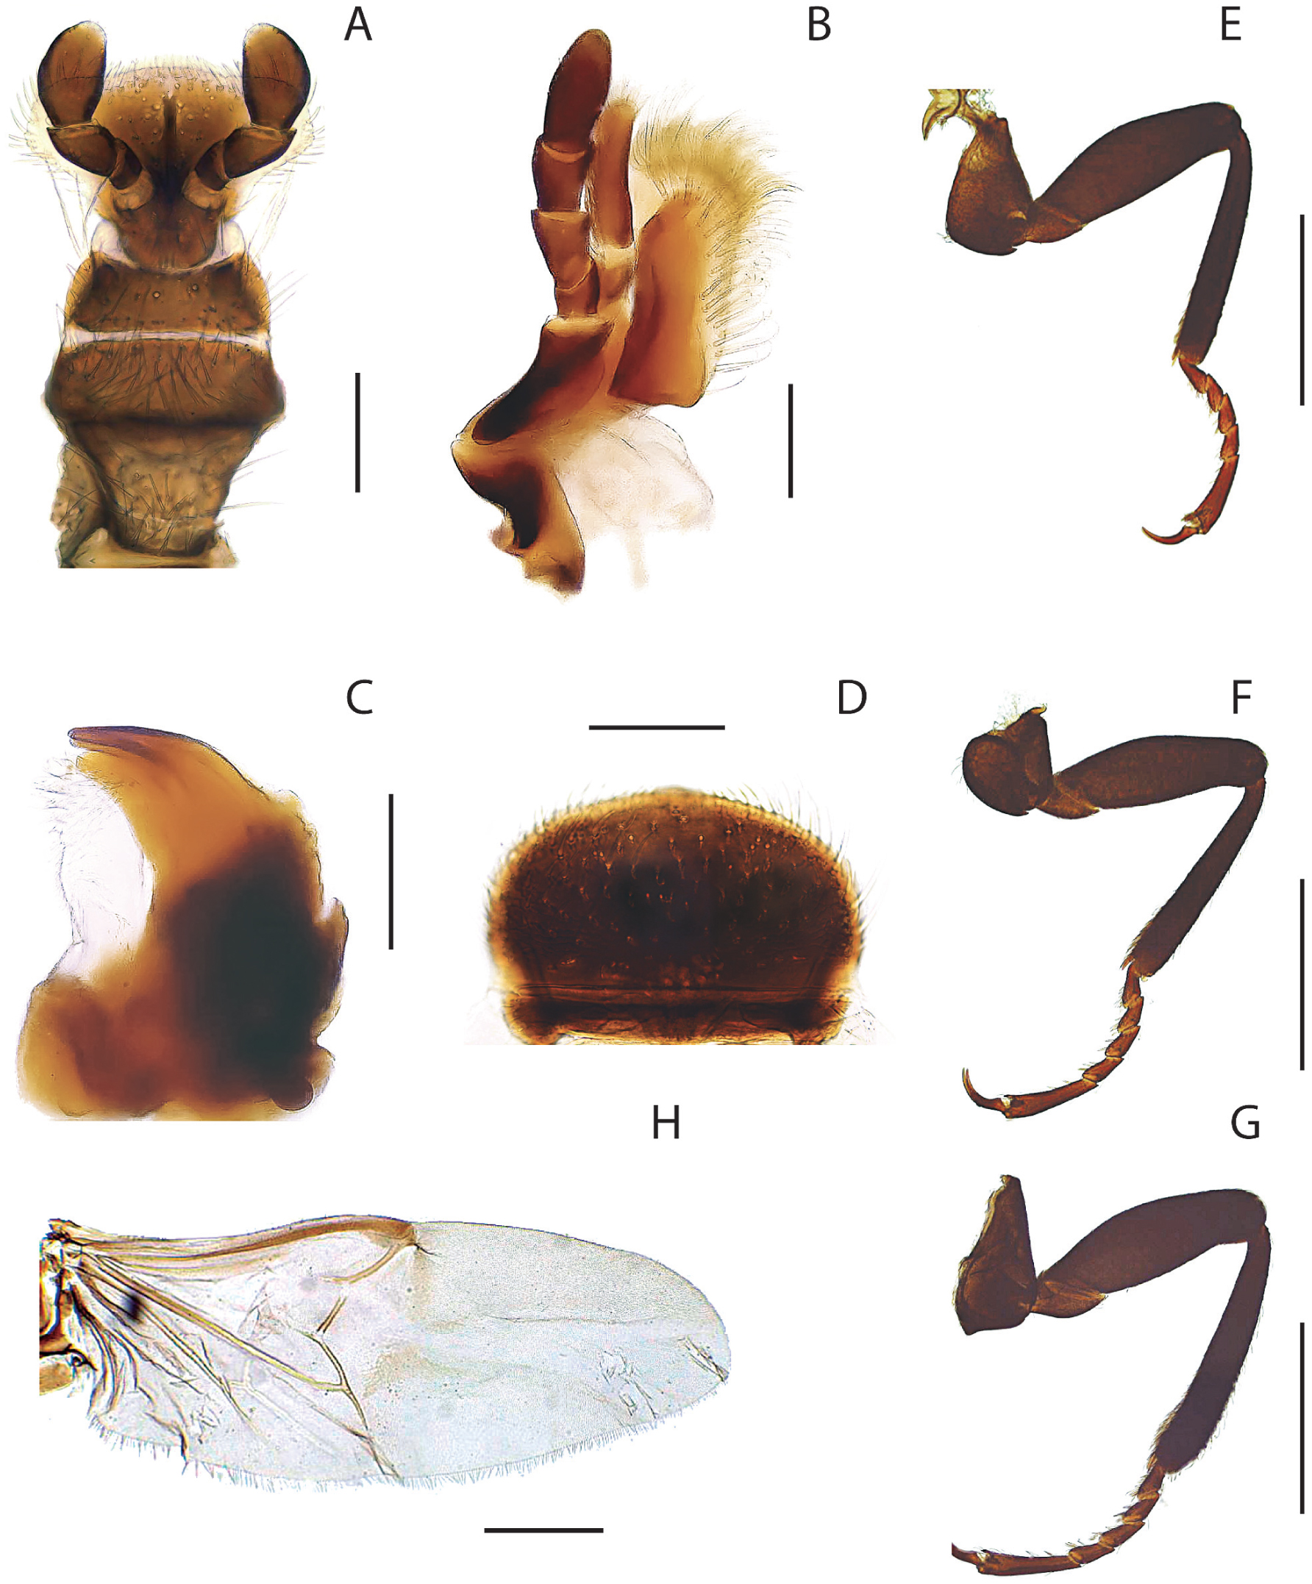
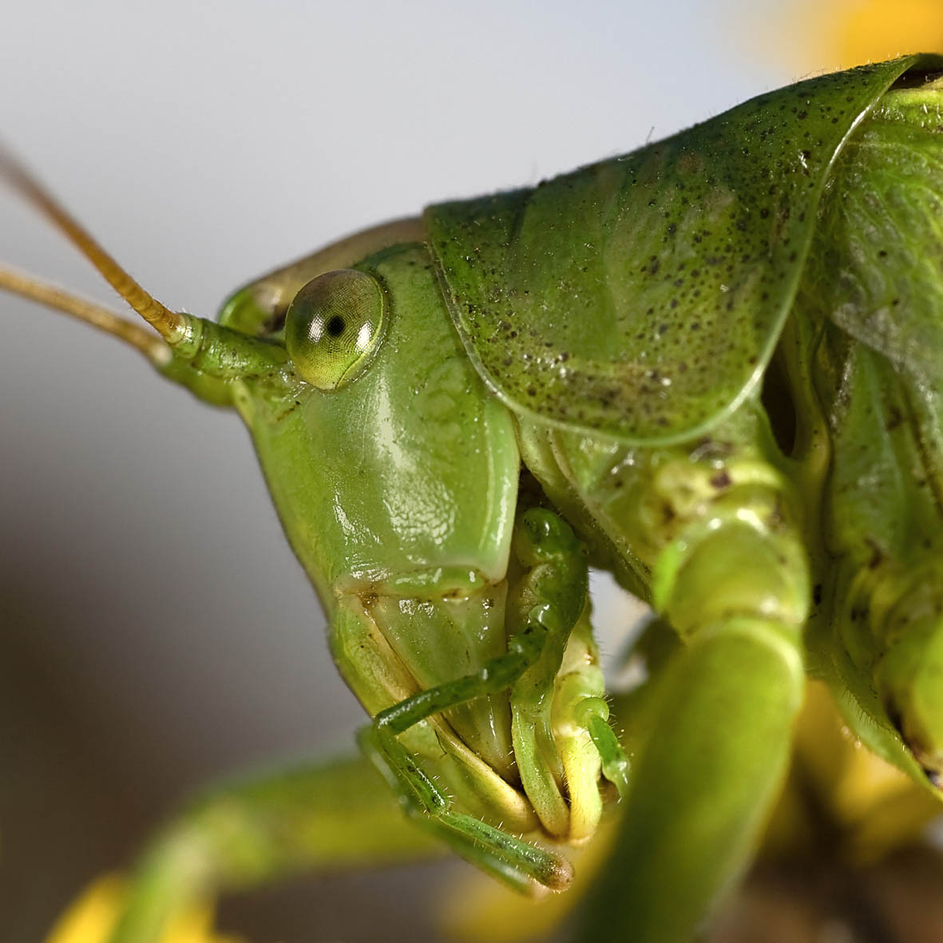
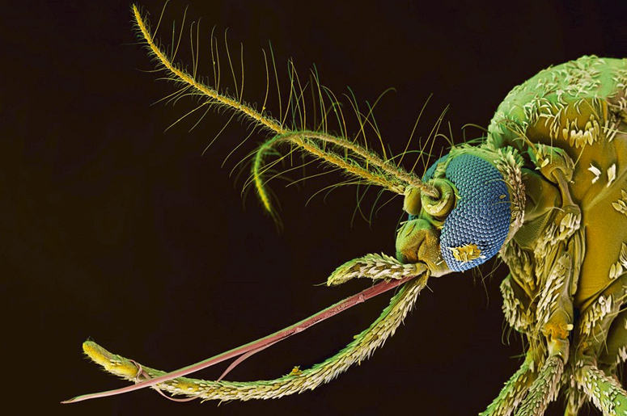
Лациния
Галея
Нижнечелюстной щупик
Щупик нижней губы
Щупик нижней губы
Нижняя губа
Кардо
Стипес
Омматидий
Сяжки

Slide 4
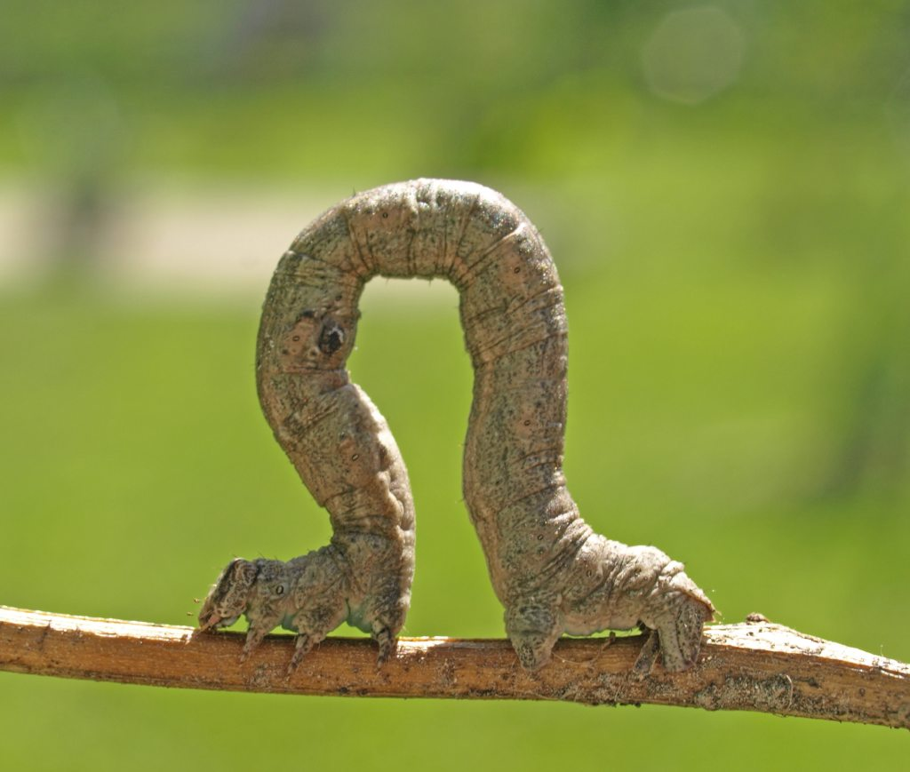
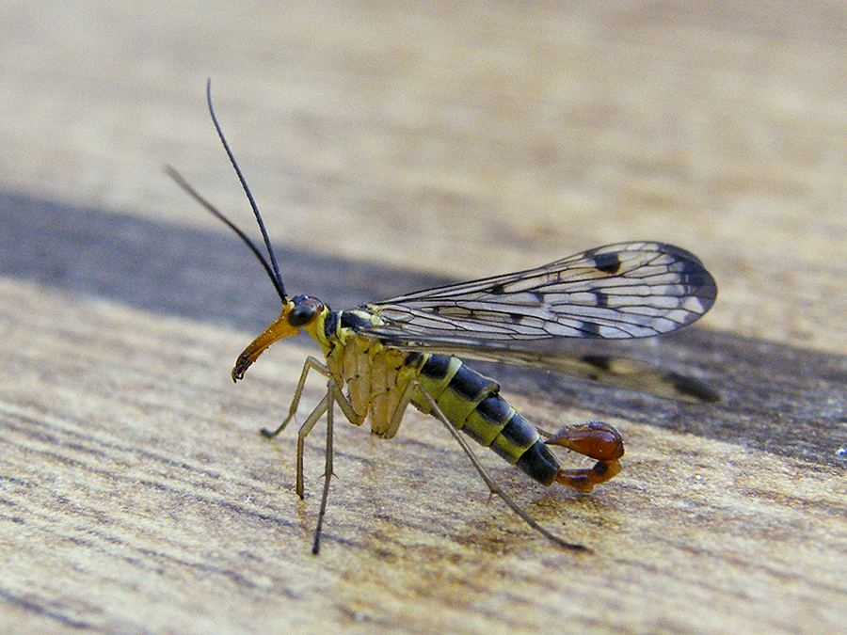
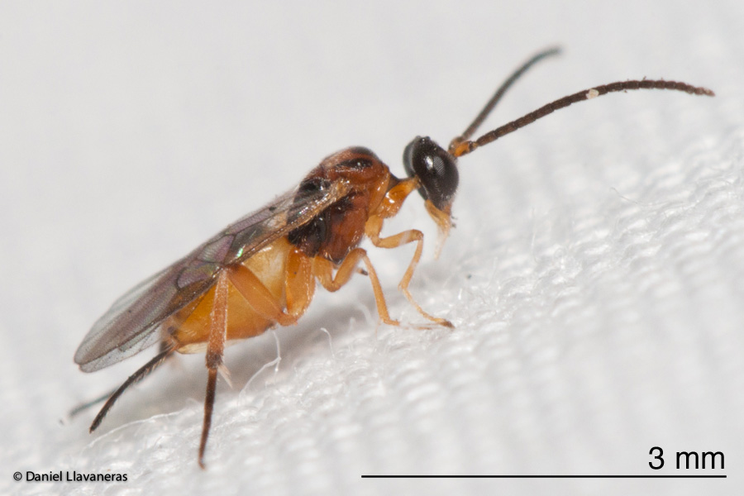
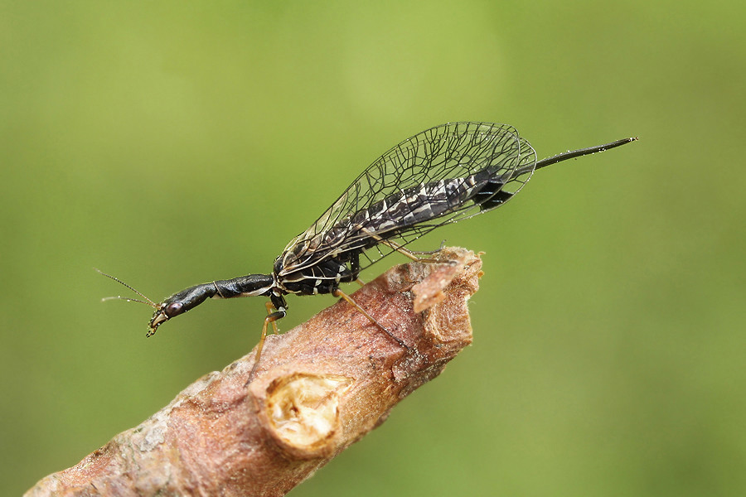
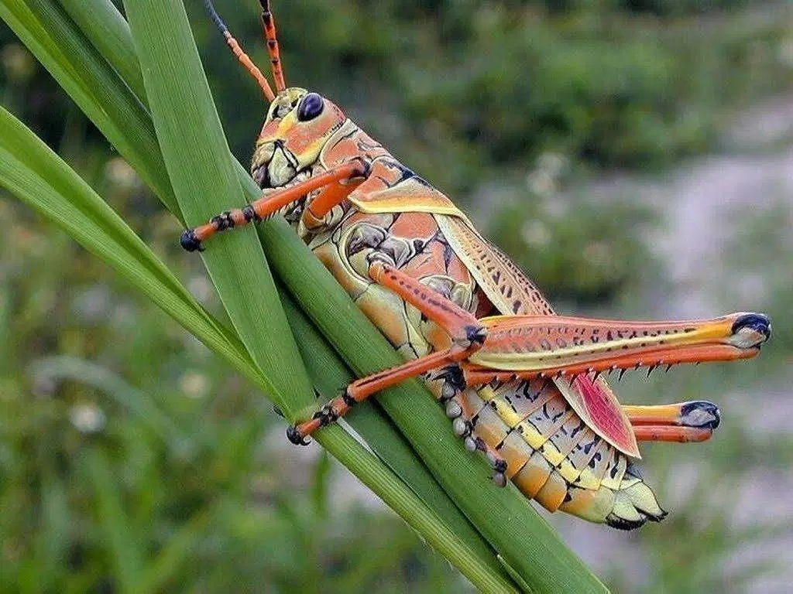
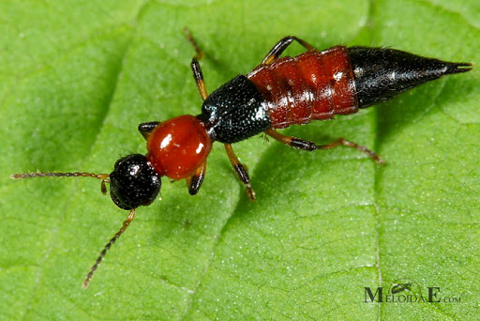
Среднегрудь
Тазик
Голень
Лапка
Копуляторный аппарат самца
Надкрылья
Переднегрудь
Голова
Задднегрудь
Вертлуг
Брюшные конечности

Slide 5
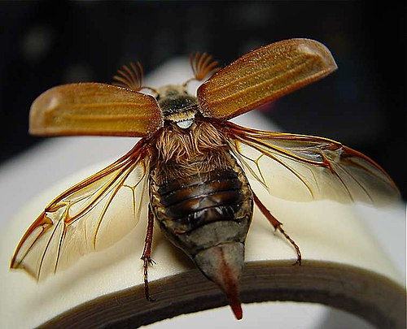
Костальная жилка
Субкостальная жилка
Радиальная жилка
Медиальная жилка
Первая пара крыльев
Вторая пара крыльев
Тергит

